Slide 1
테스트 ㅁㄴㅇㅁㄴㅇㅁㄴㅇㅁㄴㅇㅁㄴㅇ해본 코드
ㅁㄴㅇㅁㄴㅇㅁㄴㅇㄴㅁㅁㄴㅇㅁ렁히ㅏㄴ어히ㅏㄴ어힌아ㅓ하ㅣㅇㅁㄴㅁㄴㅇㅁㄴㅇㅁㄴㅇㄴㅁㅇㄴㅁㅇㅁㄴㅇㅁㄴㅇ

Slide 2
1. 사용자가 Microsoft Word 문서를 복사하는 경우 (차단)
<and>
<equal>
<evtSrcFileExt />
<string value="docx" />
</equal>
<in>
<evtOperationType />
<list>
<constOpFileCopy />
</list>
</in>
</and>
복사를 하고 붙여 넣기를 했을 때 파일 생성이 되지 않아 정상 동작임을 확인

Slide 3
2. 이동식 드라이브에 파일 또는 폴더 쓰기 (차단)
<and>
<equal>
<evtDestDriveType />
<constDriveRemovable />
</equal>
<in>
<evtOperationType />
<constOpFileWrite />
</in>
</and>
이동식 디스크에서 파일 쓰기 차단이 되는 것을 확인을 하였으나 , 폴더 생성까지 막아버림

Slide 4
3. 이동식 드라이브에 파일 또는 폴더 복사 (차단)
<and>
<equal>
<evtDestDriveType />
<constDriveRemovable />
</equal>
<in>
<evtOperationType />
<constOpFileCopy />
</in>
</and>
이동식 디스크에서 파일 복사는 안되는 것을 확인했으나 폴더는 복사가 잘 됨

Slide 5
4. 이동식 드라이브에 파일 이름변경(차단)
<and>
<equal>
<evtDestDriveType />
<constDriveRemovable />
</equal>
<equal>
<evtOperationType />
<constOpFileRename />
</equal>
</and>
이동식 디스크에서 파일,폴더 이름 변경이 안되는 것을 확인

Slide 6
5. 이동식 드라이브에 파일 삭제 (차단)
<and>
<or>
<equal>
<evtDestDriveType />
<constDriveRemovable />
</equal>
<equal>
<evtSrcDriveType />
<constDriveRemovable />
</equal>
</or>
<in>
<evtOperationType />
<constOpFileDelete />
</in>
</and>
이동식 디스크에서 파일 삭제할 경우 안됨 하지만 폴더는 정상적으로 동작을 안함 삭제가 잘 됨.

Slide 7
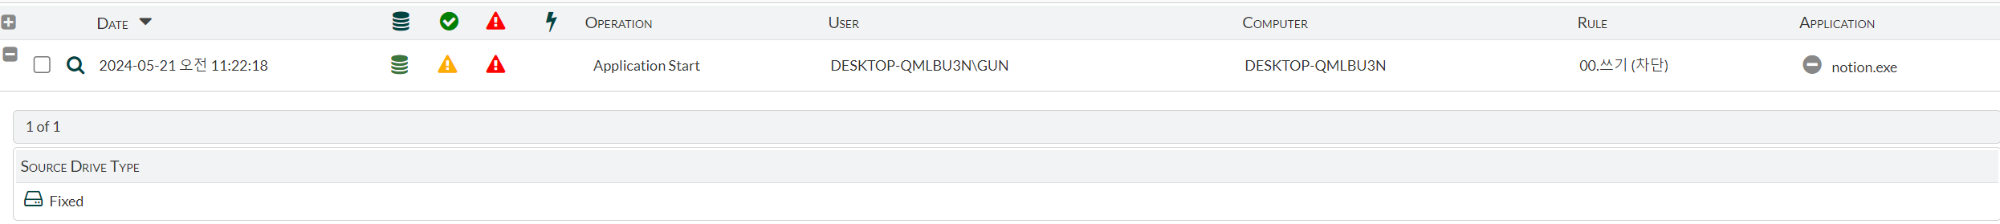
6. 프로그램 실행(차단)
<and>
<equal>
<curProcessImageName />
<string value="Notion.exe" />
</equal>
<equal>
<evtOperationType />
<constOpAppStart />
</equal>
</and>
노션 프로그램 실행이 안되는 것 확인 완료

Slide 8
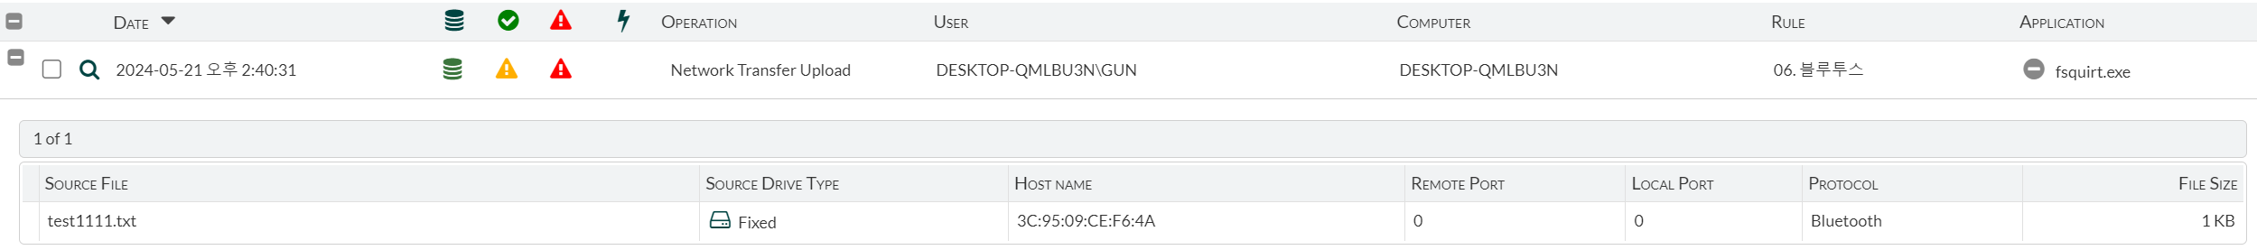
7. 블루투스를 이용한 파일 전송(차단)
<and>
<equal>
<evtProtocolType />
<constProtocolBluetooth />
</equal>
<like expr="%fsquirt.exe%"> //블루투스 프로세스
<curProcessImageName />
</like>
<in>
<evtOperationType />
<list>
<constOpNetTransferUpload />
</list>
</in>
</and>
노트북으로 블루투스를 통한 파일 전송 차단 됨을 확인.

Slide 9
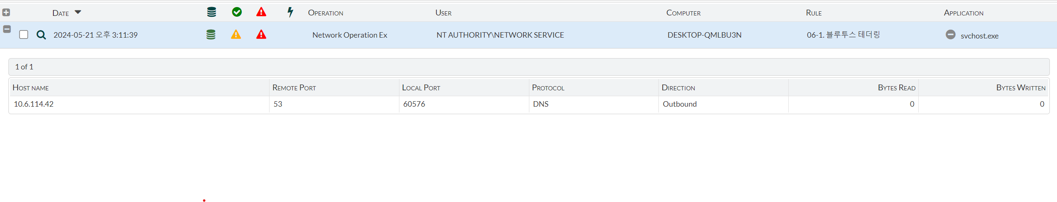
9. 블루투스를 이용한 테더링 (차단)
<and>
<like expr="%Bluetooth Device%">
<evtAdapterName />
</like>
<in>
<evtOperationType />
<list>
<constOpNetwork />
<constOpNetworkEx />
</list>
</in>
</and>
아이폰과 노트북을 사용하여 블루투스 테더링 사용 차단 확인.

Slide 10
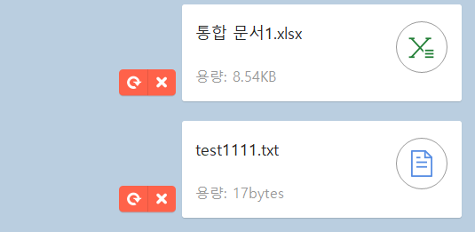
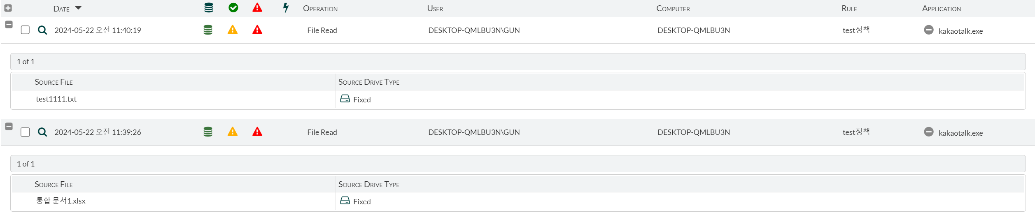
10. Kakatalk을 이용한 파일 업로드(차단)
<and>
<not>
<equal>
<evtSrcFileExt />
<string value="" />
</equal>
</not>
<not>
<in op="like" match="any">
<evtSrcFilePath />
<list>
<string value="%\appdata\roaming\%" />
<string value="%\appdata\local\%" />
<string value="%\appdata\locallow\%" />
<string value="%\prefetch\%" />
<string value="%\windows\%" />
<string value="%\program files (x86)\kakao\%" />
</list>
</in>
</not>
<in>
<curProcessImageName />
<list>
<string value="KakaoTalk.exe" />
</list>
</in>
<equal>
<evtOperationType />
<constOpFileRead />
</equal>
</and>
기본 예외시킬 경로이고 추가하고 싶은 프로세스의 경로 추가

Slide 11
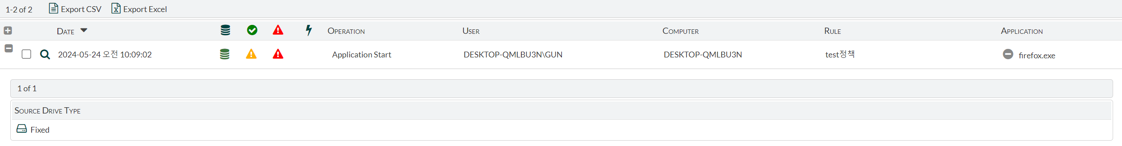
11. 웹 브라우저 실행(차단)
<and>
<or>
<like expr="Firefox Setup%">
<curProcessImageName />
</like>
<like expr="Firefox20Setup%">
<curProcessImageName />
</like>
<like expr="firefox%">
<curProcessImageName />
</like>
<or>
<equal>
<evtOperationType />
<constOpAppStart />
</equal>
</and>
Firefox 실행 안되는 거 확인 (크롬,웨일 지원 안함)

Slide 12
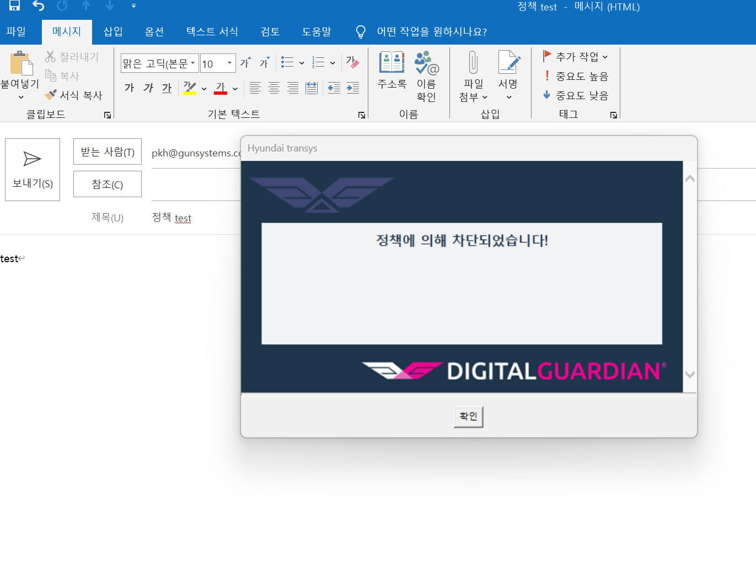
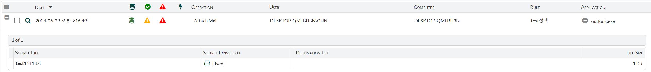
12. Outlook 첨부파일 (차단)
<in>
<evtOperationType />
<list>
<constOpMailAttach />
</list>
</in>
파일 첨부 안되는 것 확인

Slide 13
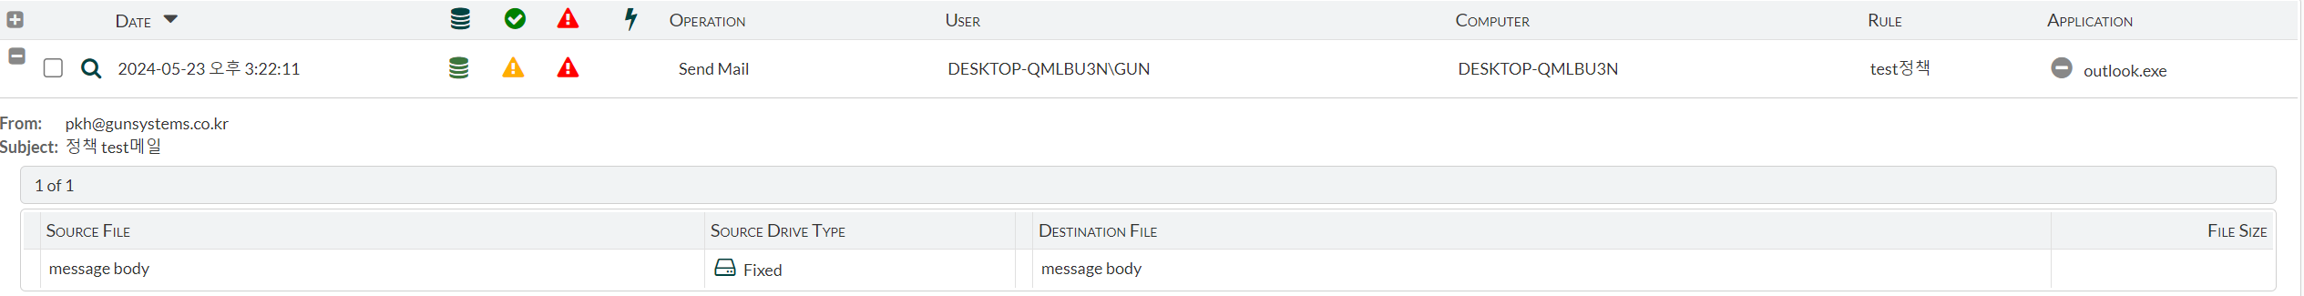
13. 메일 보낼 시(차단)
<equal>
<evtOperationType />
<constOpSendMail />
</equal>

Slide 14
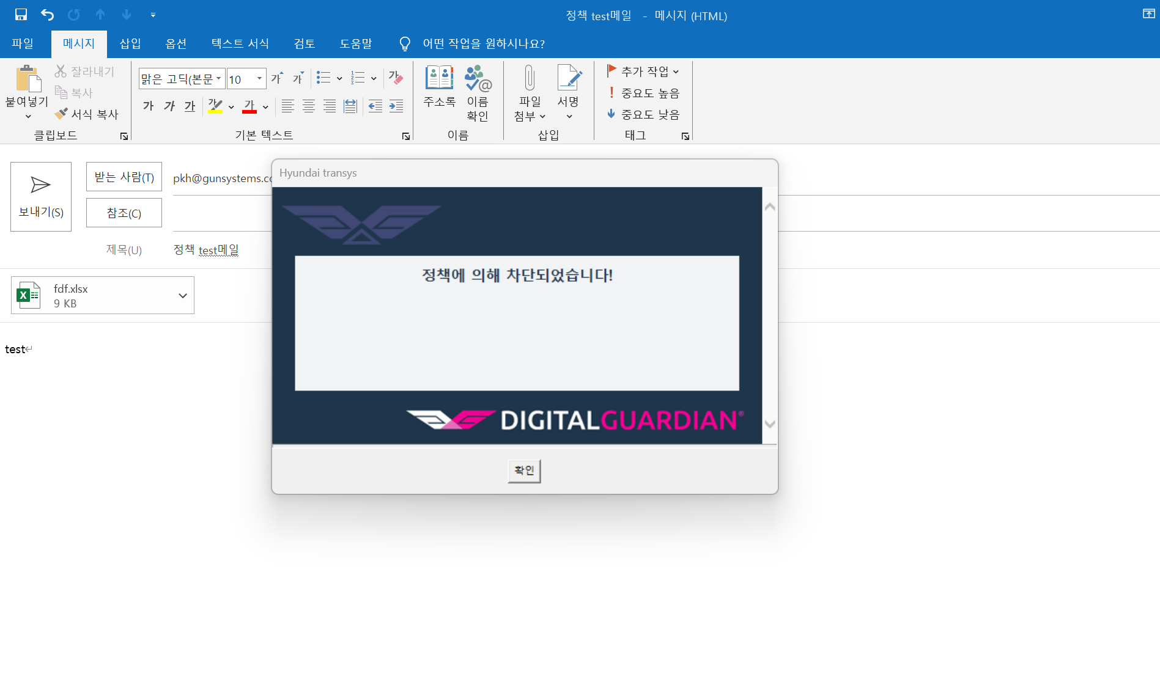
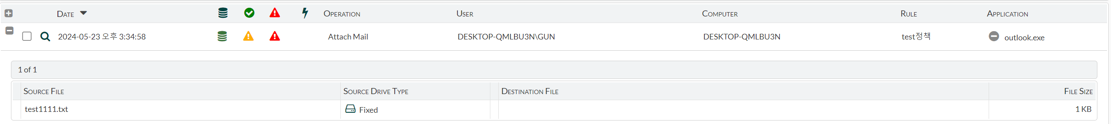
14. Outlook txt첨부파일만 (차단)
<and>
<equal>
<evtSrcFileExt />
<string value="txt" />
</equal>
<equal>
<evtOperationType />
<constOpMailAttach />
</equal>
</and>
Source File Extension 를 이용해 소스 파일 확장자를 txt로 선언 했고
엑셀파일은 첨부가 정상적으로 되지만 txt파일은 첨부가 안됨

Slide 15
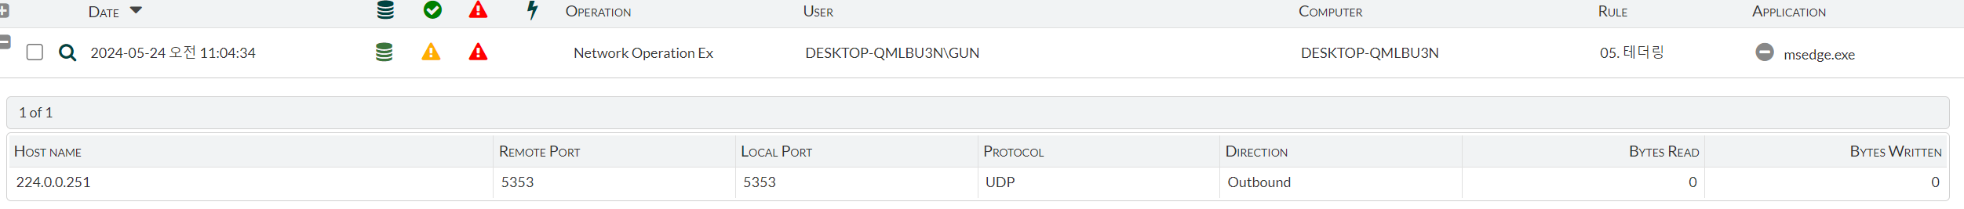
15. 테더링(차단)
<and>
<or>
<like expr="%NDIS%"> //안드로이드 기기 테더링 어뎁터
<evtAdapterName />
</like>
<like expr="%Remote%"> //테더링시 공유 폴더 탐지
<evtAdapterName />
</like>
<like expr="%Apple%"> //애플 기기에 대한 테더링 어뎁터
<evtAdapterName />
</like>
</or>
<in>
<evtOperationType />
<list>
<constOpNetwork />
<constOpNetworkEx />
</list>
</in>
</and>
테더링시 장치관리자에 apple 로 시작하는 어뎁터 인식 확인과 동시에 테더링 차단

Slide 16
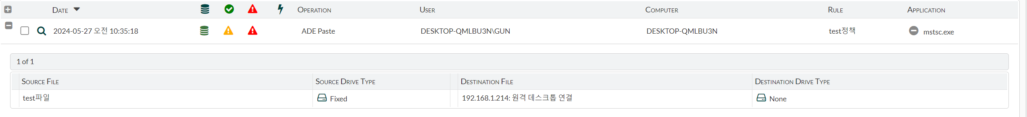
16. PC 에서 MSTSC 파일 붙여넣기(차단)
<and>
<equal>
<evtSrcDriveType />
<constDriveFixed />
</equal>
<equal>
<curProcessImageName />
<string value="mstsc.exe" />
</equal>
<in>
<evtOperationType />
<list>
<constOpFileCopy />
<constOpFileMove />
<constOpAdePaste />
</list>
</in>
</and>
바탕화면 TXT문서를 원격서버에 파일 붙여넣기 안되는 것 확인
소스파일 확인해보면 붙여넣은 문서가 아니라 폴더가 찍힘 즉 바탕화면에서 원격으로 옮기는건 막지 못함 폴더에서 원격으로 넘겨야만 차단 이유를 찾아볼 필요가 있음
->확인해보니 드라이브타입을 <constDriveUnknown /> 바꿔보니 바탕화면에서 붙여넣은 것 차단 확인

Slide 17
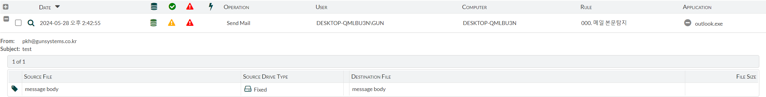
17. Outlook 본문 키워드 (차단)
<and>
<equal>
<evtSrcFilePolicyTag /> (정책 불러오는 것)
<string value="test" />
</equal>
<in>
<evtOperationType />
<list>
<constOpSendMail />
</list>
</in>
</and>
<evtSrcFileEntityFrequency name> 규칙이름 불러오는 것
Outlook 메일 본문에 설정한 키워드 “Kwang” 가 포함되면 차단 되는 것 확인.

Slide 18
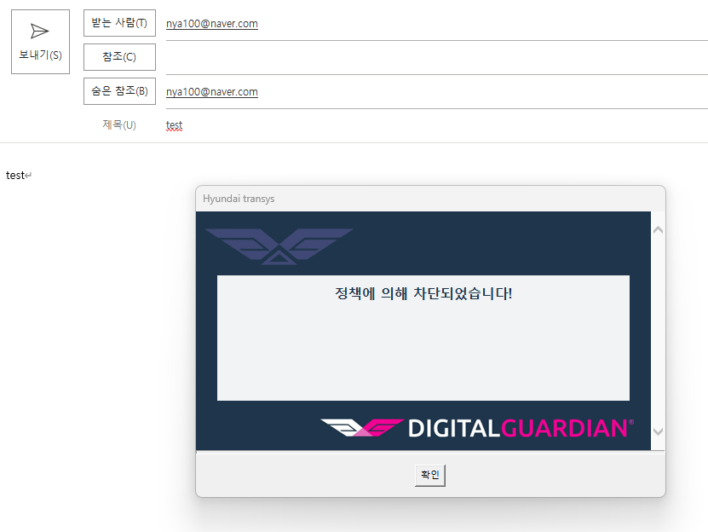

18. Outlook 숨은 참조 메일 보낼 시(차단)
<and>
<equal>
<evtMailRecipientTypes />
<constMailBCC /> -> BCC = 숨은 참조
</equal>
<equal>
<evtOperationType />
<constOpSendMail />
</equal>
</and>
Outlook 메일 숨은 참조 메일 보낼 시 차단 확인

Slide 19
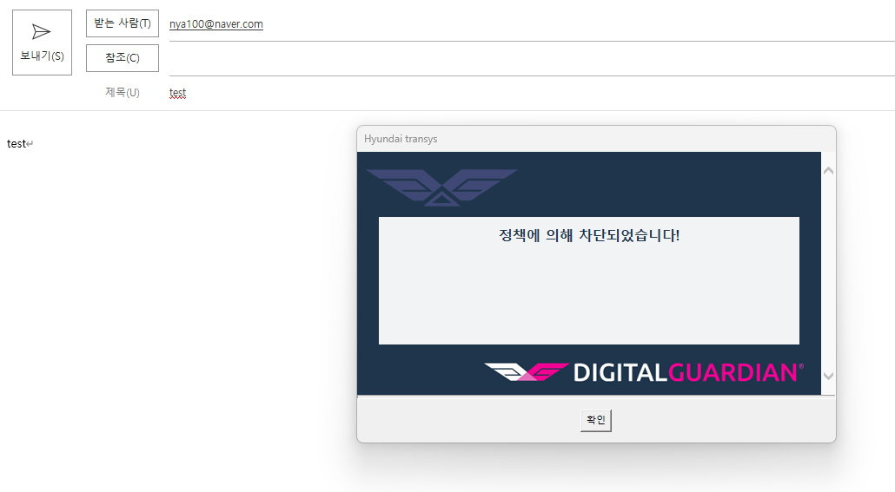
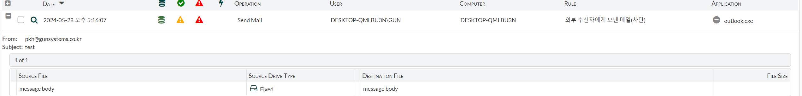
19. Outlook 외부 사용자에게 메일 전송(차단)
<and>
<not>
<like expr="%gunsystems.co.kr">
<evtMailRecipients/>
</like>
</not>
<equal>
<evtOperationType/>
<constOpSendMail/>
</equal>
</and>
Outlook을 이용해 외부 메일인 nya100@naver.com은 차단이 되었고 , 코드에 예외처리 한 내부 메일은 정상적으로 메일 전송 확인

Slide 20
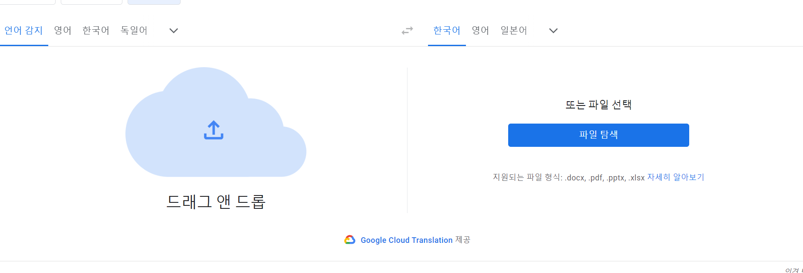
20. 크롬을 이용하여 구글 번역기 파일 업로드(차단)
<and>
<in op = "like" match = "any">
<evtSrcFilePath />
<list>
<string value = "%\%" />
</list>
</in>
<or>
<in op="like" match="any">
<curProcessAddressBar/>
<list>
<string value="%translate.google.co.kr%" />
</list>
</in>
<in op="like" match="any">
<evtDomain/>
<list>
<string value="%translate.google.co.kr%" />
</list>
</in>
</or>
<in>
<evtOperationType />
<list>
<constOpFileOpen />
<constOpNetTransferUpload />
</list>
</in>
</and>
파일 탐색기 버튼이 눌리지 않음을 확인

Slide 21
21. 크롬,엣지 이용하여 파일 업로드(차단)
<and>
<in op="like" match="any">
<evtDomain/>
<list>
<string value="%nextpcb.com%" />
<string value="%papago.naver.com%" />
<string value="%clients6.google.com%" />
<string value="%push.clients6.google.com%" />
</list>
</in>
<in>
<curProcessImageName />
<list>
<string value="chrome.exe" />
<string value="msedge.exe" />
</list>
</in>
<in>
<evtOperationType />
<list>
<constOpNetTransferUpload />
</list>
</in>
</and>
해당 사이트들 문서 업로드 안되는거 확인 완료

Slide 22
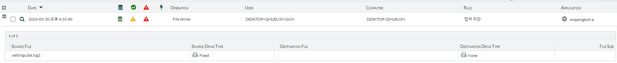
22. 스크린 캡쳐(차단)
<or>
<in>
<evtOperationType />
<list>
<constOpAdePrintScreen />
<constOpAdeScreenCapture />
</list>
</in>
<and>
<equal>
<curProcessImageName />
<string value="lightshot.exe" />
</equal>
<in>
<evtOperationType />
<list>
<constOpFileSaveAs />
<constOpFileWrite />
<constOpAdePrintScreen />
<constOpAdeScreenCapture />
</list>
</in>
</and>
</or>
첫 번째 경우: 컴퓨터에서 스크린샷을 찍는 명령을 실행하는 경우.
두 번째 경우: 컴퓨터에서 SnippingTool.exe 프로그램이 실행 중이고, 파일을 저장하거나 쓰거나, 스크린샷을 찍는 명령을 실행하는 경우.
캡처 도구 실행 안되는 것 확인 완료

